Slide 1
Attilio Mastrocinque
Storia del mondo antico

Slide 2
I Ludi Romani (12-14 sett.) e il Circo Massimo

Slide 3
Dion. Hal. VII.71-2 Quanto a questa festa il senato romano ne aveva deliberato la celebrazione, come prima ho riferito, secondo il voto fatto dal dittatore Aulo Postumio, quando stava per entrare in conflitto con le città latine ribelli, che tentavano di riportare sul trono Tarquinio. Il senato aveva decretato che si stanziassero ogni anno cinquecento mine d’argento per i riti sacri e i giochi; e fino alla guerra cartaginese erogavano tale somma per la festa. 3 Nel corso di queste giornate celebrative, non solo si praticavano molte consuetudini greche connesse alle cerimonie ufficiali, all’accoglienza degli stranieri e alla sospensione delle ostilità, che sarebbe faticoso descrivere, ma si osservavano anche altre consuetudini circa le processioni, il sacrificio e le gare, sulla base delle quali si possono riconoscere anche quelle non citate. Sono le seguenti:

Slide 4
LXXII. 1 Prima che si desse inizio alle gare, i magistrati che erano investiti della carica più alta facevano partire la processione in onore degli dei dal Campidoglio, attraverso il foro, fino al grande ippodromo. Guidavano il corteo i figli dei Romani vicini alla pubertà, in età da poter partecipare alle processioni; a cavallo quelli i cui padri avevano il censo dell’ordine equestre, a piedi coloro che avrebbero militato tra i fanti; i primi ripartiti in squadre e battaglioni, i secondi in gruppi e schiere, come se si recassero a scuola; l’obiettivo era quello di mettere in mostra coloro che per quantità e bellezza erano i migliori rappresentanti della gioventù romana, che si approssimavano all’età adulta. 2 Seguivano costoro aurighi, che guidavano quadrighe, bighe o cavalli non aggiogati; dietro di questi incedevano i candidati di atletica leggera e pesante, del tutto nudi, ad eccezione dei genitali, che coprivano. Tale consuetudine permaneva a Roma fino ai miei tempi, come avvenne all’inizio presso i Greci. Ma, in Grecia, è stata soppressa per iniziativa degli Spartani.

Slide 5
Seguivano gli atleti molte schiere di danzatori, ripartiti in tre gruppi; il primo era composto da uomini adulti, il secondo da giovani imberbi, il terzo da bambini, cui venivano dietro dei flautisti, che soffiavano in piccoli flauti antichi, come si fa ancora oggi, e dei citaredi, che suonavano lire d’avorio a sette corde, chiamati barbita. Ai miei tempi questi strumenti erano caduti in disuso presso i Greci, benché facessero parte della tradizione; presso i Romani, invece, ne è mantenuto l’uso in tutte le antiche cerimonie sacrificali. 6 I danzatori indossavano dei chitoni rossi, stretti da cinture di bronzo, al fianco portavano spade e lance più corte delle consuete. Gli uomini mettevano anche elmi di bronzo, adorni di vistosi cimieri e di pennacchi. Per ciascun gruppo c’era un uomo, che faceva da guida e faceva vedere agli altri le movenze della danza, raffigurando, per primo, passi marziali e rapidi, secondo ritmi per lo più proceleusmatici.

Slide 6
… Si potrebbero osservare le affinità dei Romani con i Greci, non solo dal genere di danza militare e solenne, che essi praticano durante i riti sacrificali e le processioni, ma anche da quello giocoso e derisorio. Infatti dietro i danzatori armati incedevano nel corteo i danzatori travestiti da Satiri, che imitano la danza greca sicinnide. Coloro che rappresentavano i sileni indossavano tuniche lanose, che alcuni chiamano chortaioi, e mantelli di ogni genere di fiori; invece le vesti di quelli che riproducevano i satiri erano perizomi e pelli di capre e, sul capo, irsute criniere e altre cose simili. Costoro beffeggiavano e imitavano i movimenti seri, mutandoli in ridicoli.

Slide 7
11 Anche gli ingressi dei cortei trionfali sono una prova che la beffa e lo scherzo satiresco sono, per i Romani, un’antica consuetudine locale. Infatti, è lecito a coloro che prendono parte ai trionfi schernire e beffeggiare i personaggi più rinomati, perfino i generali, come ad Atene è lecito a quelli che seguono il corteo sui cocchi; in tempo addietro i soldati facevano parodie con scherzi in prosa, ora invece intonano versi inventati al momento. 12 E nel corso di riti funebri di persone insigni io vidi, insieme con gli altri, anche schiere di danzatori, rappresentanti satiri, che precedevano il feretro e danzavano al ritmo della sicinnide, soprattutto, durante i funerali dei ricchi. … Portata a termine la processione, subito provvedevano al sacrificio dei buoi i consoli e quei sacerdoti, cui competeva tale funzione e le norme per lo svolgimento erano le medesime che pratichiamo noi. Essi, infatti, dopo che si erano lavate le mani ed hanno purificato le vittime con acqua lustrale, cospargevano il loro capo di frutti di Demetra, poi pregavano e, a quel punto, ordinavano ai loro ministri di immolarle.

Slide 8
… 73 Mi restano ancora da dire poche cose circa i giochi che i Romani facevano dopo la processione. Prima si svolgeva la corsa delle quadrighe, delle bighe e dei cavalli non aggiogati, come presso i Greci nelle Olimpiadi, nel tempo antico fino ad oggi. 2 Ancora sono praticate due antichissime usanze, come erano state introdotte all’inizio. La prima, riguardante i cocchi a tre cavalli, presso i Greci è caduta in disuso, sebbene fosse una consuetudine antica dei tempi eroici, che, come Omero racconta, i Greci osservavano nelle battaglie. … Concluse le gare ippiche, allora si presentavano coloro che gareggiavano di persona, corridori, pugilatori, lottatori. … Tra una gara e un’altra essi praticavano l’usanza – la più propriamente greca e la migliore di tutte – di incoronare e proclamare ufficialmente con quali onori essi celebravano i loro benefattori, proprio come accadeva ad Atene durante le feste dionisiache, e mettevano in mostra, per coloro che erano accorsi allo spettacolo, il bottino che avevano predato in guerra.

Slide 9
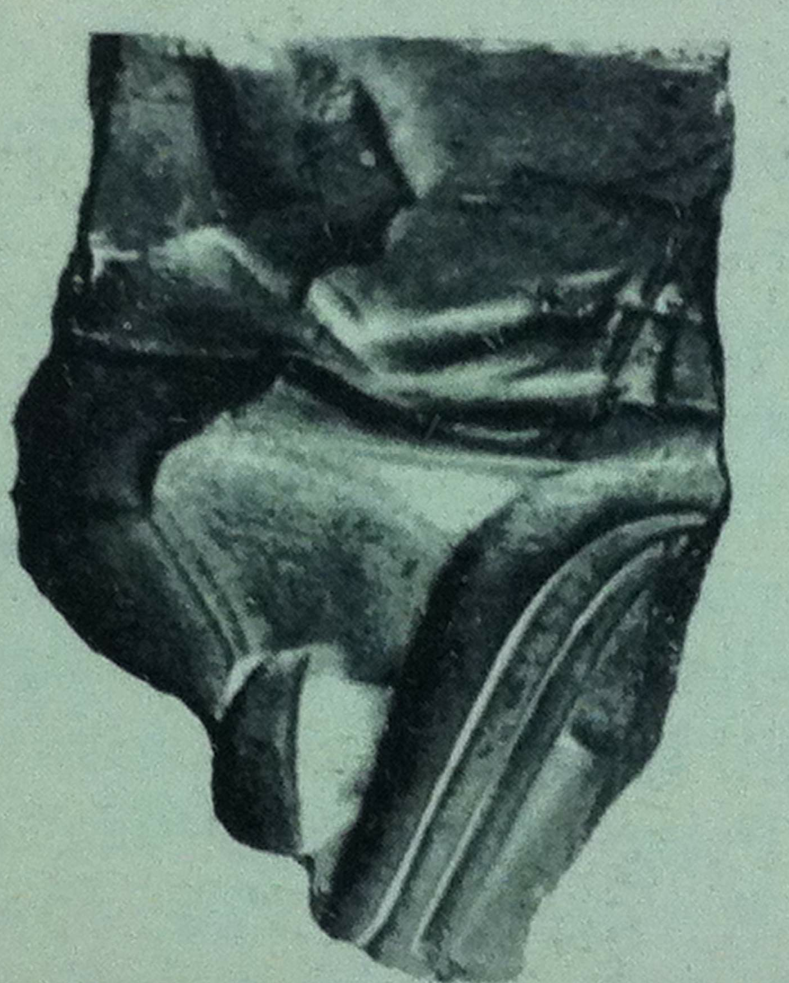
Lastra dall’area del tempio della Vittoria

Slide 10
Varro in Plin. XXXV.157 la statua di Giove e la quadriga in terracotta sul tetto commissionate dal Prisco al veiente Vulca. Plut., Publ. 13 scultori veienti commissionati dal Superbo

Slide 11
Anfora del Pittore di Micali. British Museum. J.Szilàgyi, Impletae modis saturae, in “Prospettiva” 24, 1981, 2 ss.

Slide 12
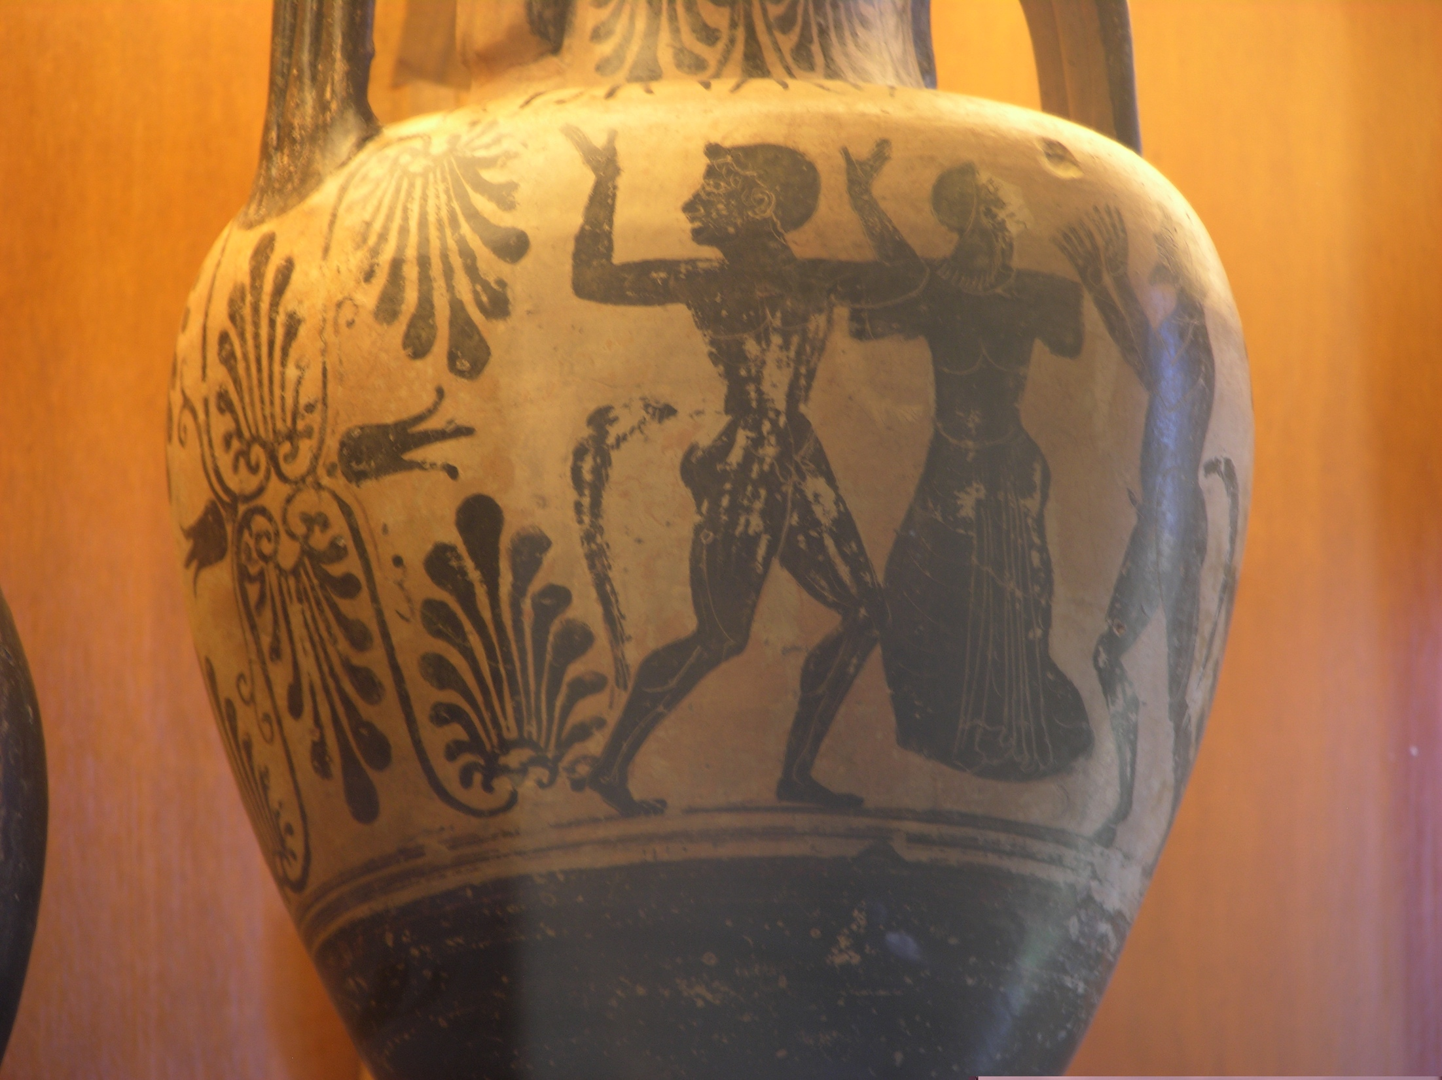
Musei Capitolini Pittore di Micali

Slide 13
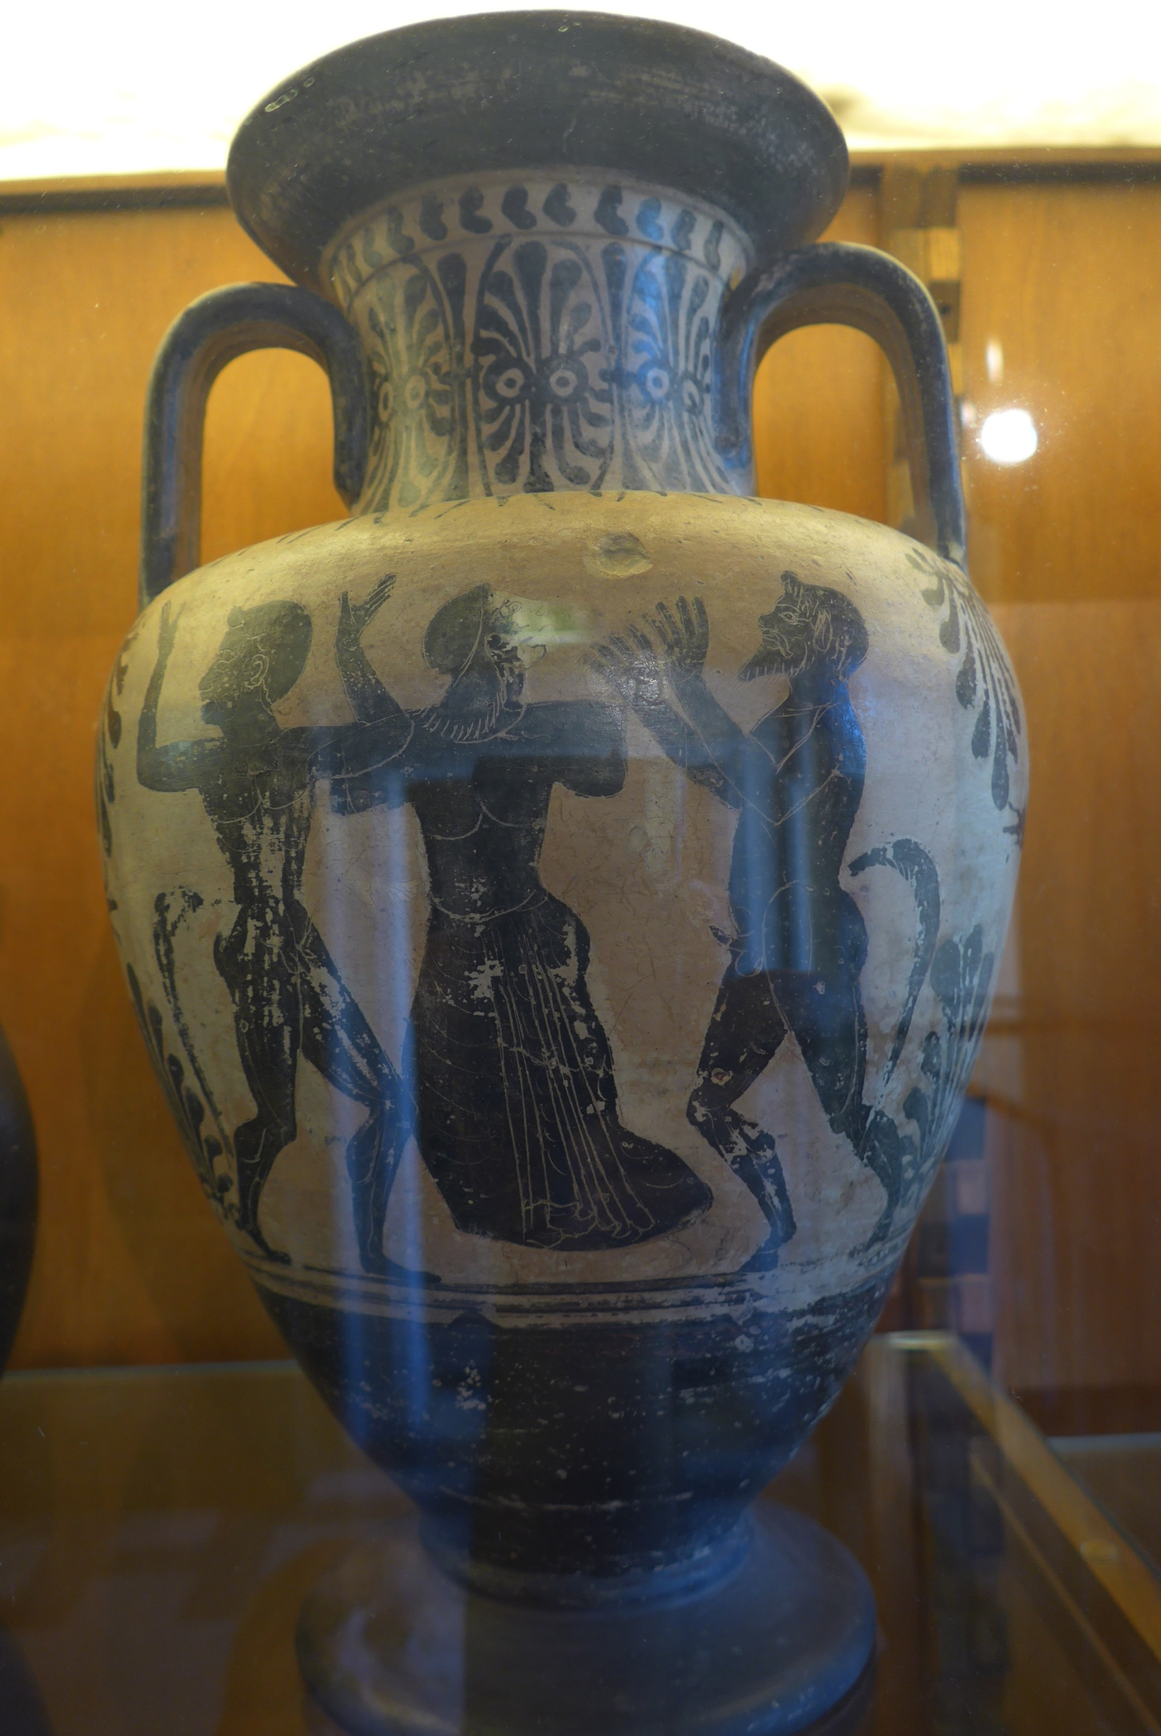

Slide 14
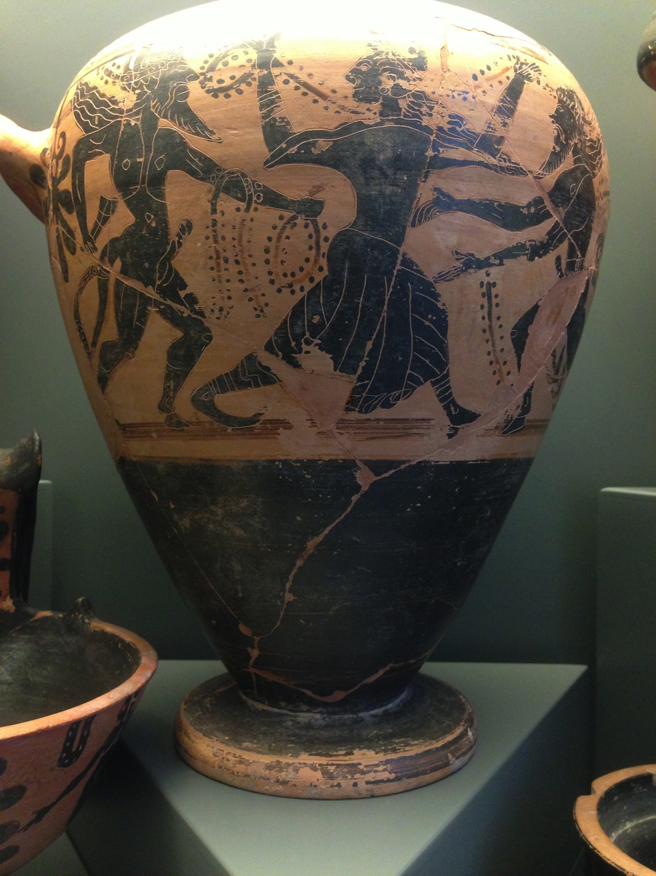
Musei Vaticani. Pittore di Micali

Slide 15
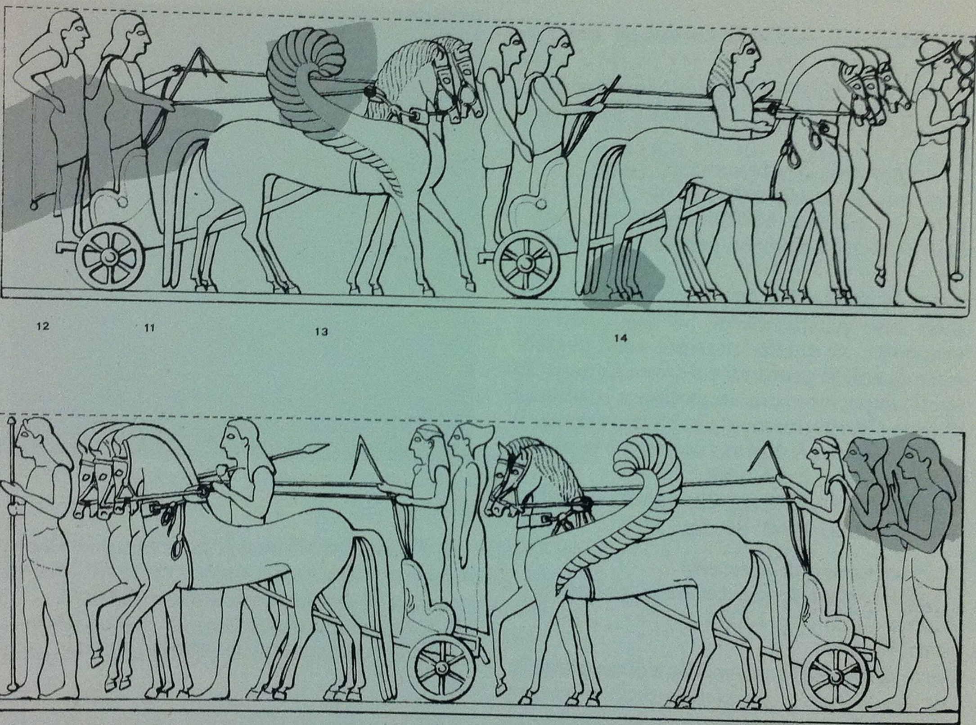
Frammento di lastra dalla dall’area della cisterna presso la casa di Livia

